Slide 5
Чтобы быстро реагировать и правильно бороться с бедой, подразделения пожарной охраны постоянно тренируются.

Slide 6
Они осваивают современное оборудование, учатся спасать людей в самых сложных ситуациях.

Slide 7
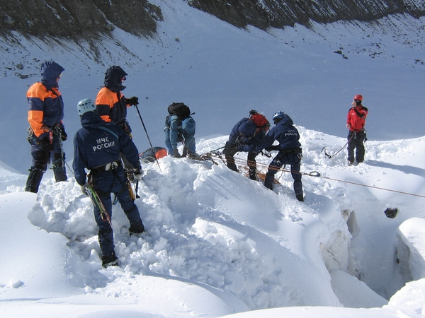
Если человек попадает в беду на горной вершине, ему не на что надеяться, кроме как на профессионализм спасателей-альпинистов.

Slide 8
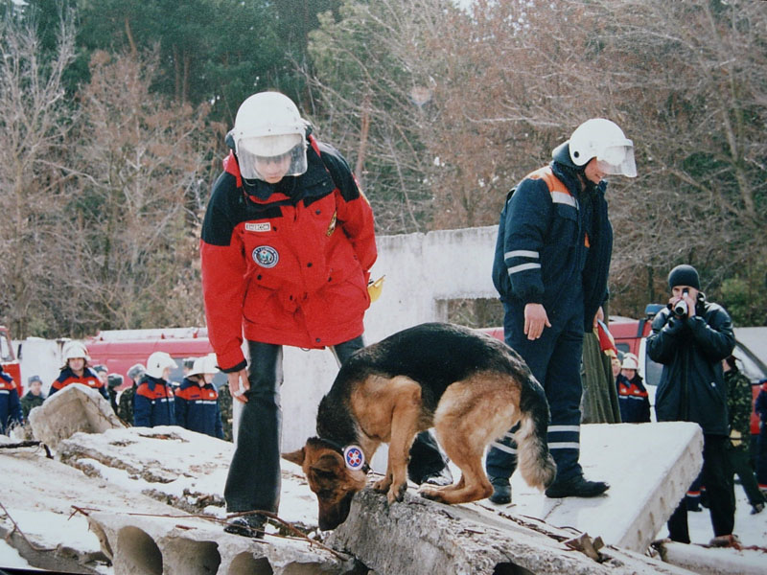
В наше время для спасательных работ после схода лавин для поиска пострадавших под завалами, а также после землетрясений и других природных катастроф чаще всего применяются немецкие овчарки. Они лучше всего адаптируются в экстремальных погодных условиях.

Slide 9
В спасении на водах используются ньюфаундленды, которые способны работать даже в условиях очень сильного шторма. Они прекрасно держатся на воде и понимают свое важное предназначение.

Slide 10
Сенбернары специализируются на спасении альпинистов и горнолыжников.

Slide 11
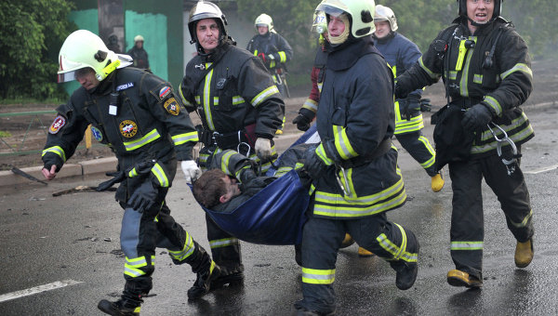
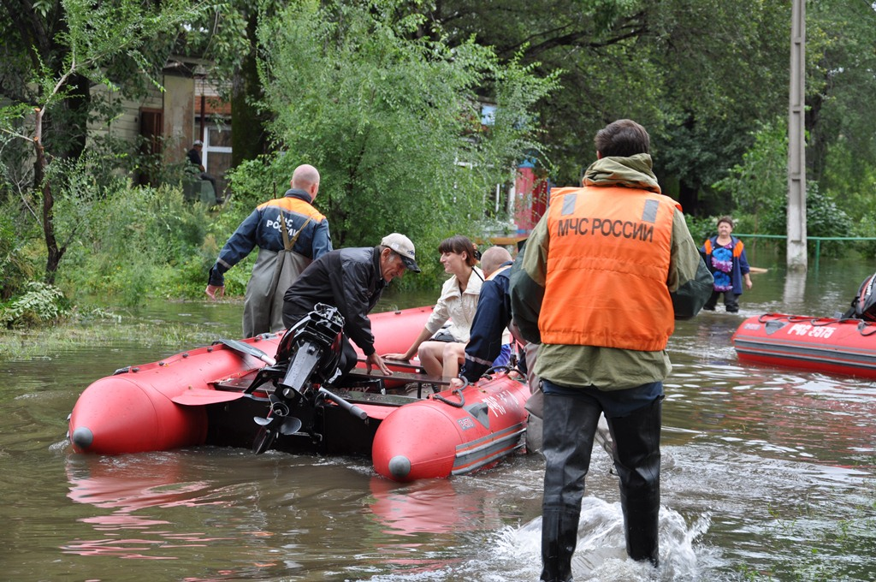
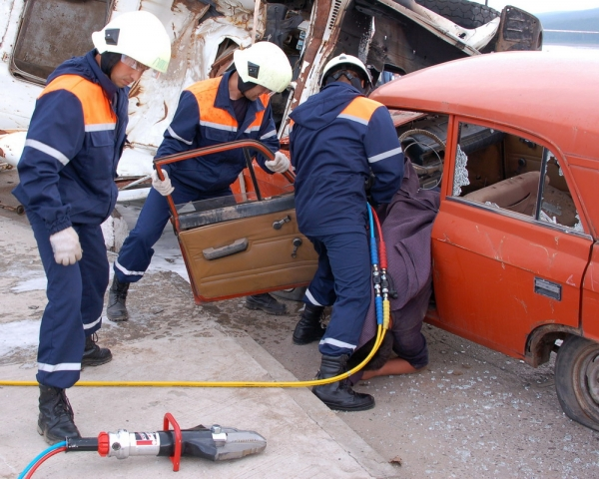
Ежедневно выступая по тревоге, спасатели не знают, с какими трудностями им придётся столкнуться.

Slide 12
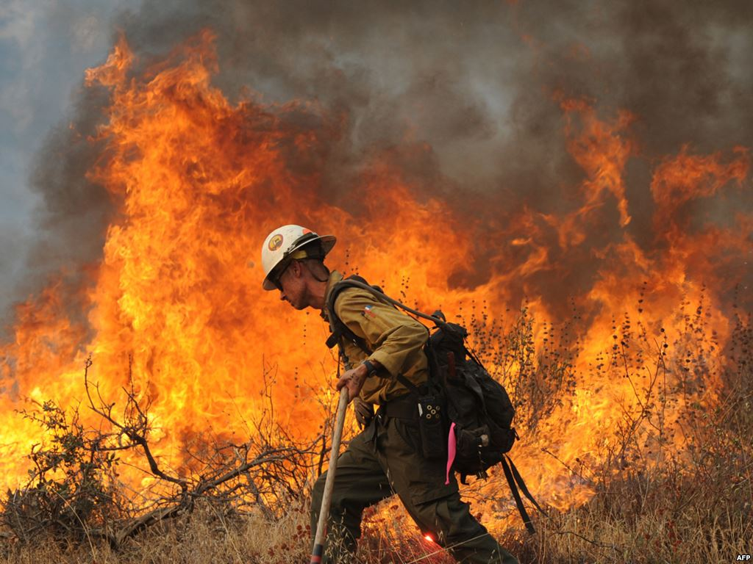
Опасна и трудна работа людей, избравших для себя профессию спасателя.

Slide 13
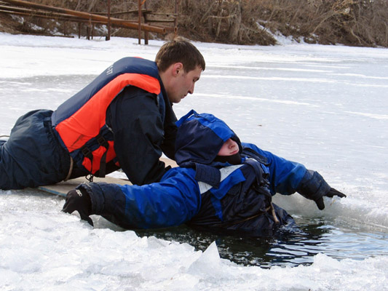
Спасти.., сохранить.., помочь.., защитить - вот основная задача их работы.

Slide 14
Всегда спешим на помощь

